Slide 1

Родительское собрание: «Порядок организации и проведение итогового собеседования по русскому языку как условие допуска к ГИА в 2022 году» в 9 классе

Slide 2
ПРИКАЗ № 3257 «Об утверждении сроков и мест подачи заявлений обучающихся на участие в итоговом собеседовании по русскому языку как условия допуска к ГИА-9»
Обеспечить проведение разъяснительной работы с обучающимися, их родителями(законными представителями) о сроках и местах подачи заявлений на участие в итоговом собеседовании по русскому языку в 2022 году.
Организовать работу по приёму и регистрации заявлений обучающихся на участие в итоговом собеседовании по русскому языку в 2022 году.

Slide 4
Итоговое собеседование по русскому языку
Основной срок проведения этого испытания для всех девятиклассников - 9 февраля 2022г. (приказ Министерсва образованияКузбасса №2608 от 16.09.21г.
Модель собеседования включает следующие типы заданий:
1) чтение текста вслух;
2) пересказ текста с привлечением дополнительной информации;
3) монологическое высказывание по одной из выбранных тем;
4) диалог с экзаменатором-собеседником.
На выполнение работы каждому участнику будет отводиться около 15 минут. В процессе проведения собеседования будет вестись аудиозапись.
Оцениваться оно будет по системе «зачет»/«незачет»

Slide 5
Порядок подачи заявления на участие в итоговом собеседовании
Заявление об участии в итоговом собеседовании по русскому языку подаётся за две недели до начала проведения собеседования, не позднее 26 января!
Подать заявление нужно в своей школе. Экстерны подают заявление в образовательную организацию по своему выбору.
Для участников итогового собеседования по русскому языку с ограниченными возможностями здоровья, детей-инвалидов и инвалидов продолжительность итогового собеседования по русскому языку увеличивается на 30 минут (вместе с заявлением участники с ОВЗ предоставляют справку ПМПК)

Slide 6
ПРИКАЗ № 3273 « Об утверждении сроков и мест информирования обучающихся образовательных организаций о результатах итогового собеседования по русскому языку в 2022 году»
-Информировать обучающихся образовательных организаций, их родителей(законных представителей), педагогов о сроках и местах информирования о результатах итогового собеседования по русскому языку;
Ознакомить обучающихся образовательных организаций с результатами итогового собеседования по русскому языку:
ОСНОВНАЯ ДАТА проведения: 09.02.202
ДАТА ознакомления с результатами: 24.02.2022
ДОП.ДАТА проведения: 09.03.2022
ДАТА ознакомления с результатами: 23.03.2022
ДОП.ДАТА проведения: 16.05.2022
ДАТА ознакомления с результатами: 19.05.2022
Место информирования: образовательная организация в которой обучается обучающийся

Slide 7
ПРИКАЗ № 3274 « Об утверждении сроков и мест подачи заявлений обучающихся на сдачу ГИА по образовательным программам основного общего образования»
-Организовать работу по приёму и регистрацию заявлений обучающихся на сдачу ГИА-9 по образовательным программам основного общего образования в 2022 году.
Досрочный(апрель-май 2022 г.) и основной период(май-июль 2022 г.) сдачи ОГЭ. Срок подачи заявления с указанием перечня учебных предметов, по которым планируют сдавать ГИА:
до 01 марта 2022 г.
- Допуском к сдачи ГИА-9 является отсутствие академической задолженности по предметам учебного плана за 9 класс, а также результат «ЗАЧЁТ» по итоговому собеседованию.

Slide 8

Формы проведения государственной итоговой аттестации
Основной государственный экзамен – ОГЭ
Проводится с использованием экзаменационных материалов, представляющих собой комплексы заданий стандартизированной формы (контрольных измерительных материалов -КИМ)
Выбранные обучающимся предметы, формы ГИА указываются им в заявлении, которое он должен подать в образовательную организацию
8

Slide 9
Формы проведения государственной итоговой аттестации
ГИА в форме ГВЭ
проводится для обучающихся, освоивших образовательные программы основного общего образования в специальных учебно-воспитательных учреждениях закрытого типа, а также для обучающихся с ограниченными возможностями здоровья, обучающихся детей-инвалидов (НЕОБХОДИМО МЕДИЦИНСКОЕ ПОДТВЕРЖДЕНИЕ), освоивших образовательные программы основного общего образования
9

Slide 10

Порядок проведения ГИА-9
Обязательные предметы:
русский язык
математика
2 предмета по выбору
(физика, химия, биология, история, география, информатика и ИКТ, иностранные языки, обществознание, литература)
Аттестат = успешные результаты ГИА
по четырем учебным предметам
Notes:
10

Slide 11

Участники государственной итоговой аттестации
К ГИА допускаются обучающиеся, не имеющие академической задолженности, в полном объеме выполнившие учебный план или индивидуальный учебный план (имеющие годовые отметки по всем учебным предметам учебного плана за 9 класс не ниже удовлетворительных), а также имеющие результат «зачет» за итоговое собеседование по русскому языку». Одним из условий допуска к ГИА-9 является зачет по русскому языку в форме устного итогового собеседования. Основной этап государственной итоговой аттестации для выпускников уровня основного общего образования, включая резервные дни, проходит с мая по июль.
Notes:
11

Slide 12
Изменения в 2020-21году в КИМ по математике
Изменения произошли и в содержании контрольно-измерительных материалов (далее КИМ), предоставляемых участнику во время проведения ОГЭ по математике: в рамках усиления акцента на проверку применения математических знаний в различных ситуациях количество заданий уменьшилось на одно за счет объединения заданий на преобразование алгебраических и числовых выражений в одно задание на преобразование выражений на позиции 8 в КИМ 2021 г. Задание на работу с последовательностями и прогрессиями заменено на задание с практическим содержанием, направленное на проверку умения применять знания о последовательностях и прогрессиях в прикладных ситуациях. Скорректирован порядок заданий в соответствии с тематикой и сложностью. Максимальный первичный балл уменьшен с 32 до 31.

Slide 13
План-график проведения внешних процедур оценки качества в 9-х классах
-с 7 по 17 декабря 2021г.:
Региональное диагностическое тестирование по математике(тестовая часть) на платформе Учи.ру(отметки за тестирования будут выставлены в ЭЖ)

Slide 14

Время начала экзаменов в 9 классах - 10.00 часов по местному времени
Продолжительность экзаменов :
математика, русский язык, литература – 3 часа 55 минут (235 мин),
обществознание, физика – 3 часа (180 мин.),
биология, история - 3 часа (180 мин.),
химия, география - 2 часа (120 мин.),
информатика и ИКТ – 2 часа 30 минут (150 мин.).
иностранные языки (письменная часть) – 2 часа
(120 минут)
Notes:
14

Slide 15




Информацию по ГИА 2022 можно найти:
http://минобрнауки.рф/
http://fipi.ru/
http://www.rustest.ru/
http://gia.edu.ru/

Slide 16
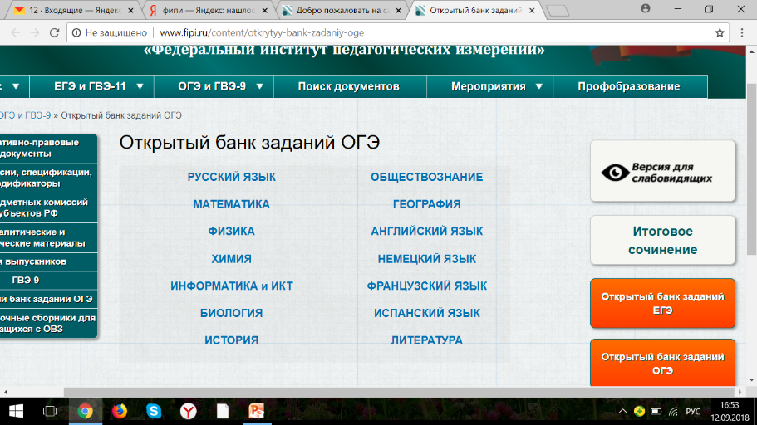
Самообразование - залог успеха!

Slide 17
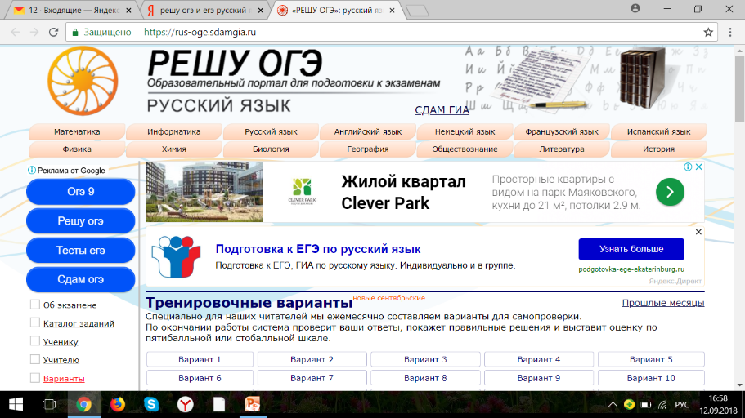
Решу ОГЭ

Slide 18
На сайте СОШ № 24 в разделе ОГЭ-9 классы вы найдёте:
Советы психолога по подготовке к ОГЭ
Памятка для родителей
Памятка "Советы психолога"
Ссылки на приказы МИНИСТЕРСТВА ОБРАЗОВАНИЯ КУЗБАССА

Slide 19

СПАСИБО ЗА ВНИМАНИЕ!

